Slide 1
مشروع نظام تحكم رقمي
مشروع مشترك بين مادتي المعالجات (10 علامات) + التحكم الرقمي (10 علامات)
لقاءات دورية مع الطلاب كل أسبوعين وفق المخطط التالي (غياب أحد اللقاءات = علامة 0 في المشروع):
مطلوب تسليم | التاريخ
اختيار الفرق + اختيار المشاريع | 13-14/3/2019
اختيار العناصر (Bill of Materials) + ميزانية المشروع + مخطط الدارة (Schematics) | 27-28/3/2019
رسم الدارة المطبوعة + اختيار نظام التحكم + رسم المنظومة على برنامج محاكاة | 16-18/4/2019
برمجة طرفيات المتحكم + خوارزمية التحكم + تشغيل المحاكاة وإجراء أي تعديلات على التصميم + تصنيع الدارة المطبوعة | 30/4/2019-2/5/2019
تجميع الدارة المطبوعة + فحص الدارة وبرمجتها + إصلاح الأخطاء + معايرة نظام التحكم | 14-16/5/2019
التقرير النهائي + مناقشة/عرض المشروع | 22-30/5/2019

Slide 2
مشروع نظام تحكم رقمي
اللقاء الأول
على كل فريق تسجيل أعضاء الفريق + مناقشة وتسجيل فكرة المشروع (5-10 دقائق لكل فريق).
الزمان: الأربعاء 13/3/2019 من 10:00 إلى 1:00 أو الخميس من 12:00 إلى 1:00.
المكان: مكتب د. أسعد كعدان.
عدد أعضاء الفريق 2 على الأكثر.
سيتم عرض 5-6 أفكار رئيسة الأسبوع القادم وعلى كل فريق اختيار فكرة ما من القائمة وإضافة بعض التعديلات عليها. لا تقبل المشاريع المتكررة.
يجب تنفيذ المشروع بشكل عملي حصراً. يمكن طلب مساعدة طلاب أو مهندسين من خارج المشروع لتلحيم العناصر الالكترونية ولكن يمنع منعاً باتاً الحصول على تصميم جاهز.
من يعيد عملي المتحكمات فقط يمكن أن ينفذ مشروع بدون نظام تحكم ومن يعيد عملي تحكم 2 فقط يمكن أن ينفذ محاكاة لكامل النظام على الماتلاب فقط.

Slide 3
مشروع نظام تحكم رقمي
اللقاء الأول
على الطلاب اختيار مشروع من الأفكار الأساسية التالية واقتراح تعديلات عليه:
نظام تحكم بدرجة حرارة غرفة (هواء أو غاز ما)
نظام تحكم بدرجة حرارة حوض سائل (ماء أو سائل آخر)
نظام تحكم بسرعة محرك تيار مستمر DC باستخدام مرمّز ضوئي optical encoder (قرص كرتون مثقب + مرسل ومستقبل ضوئي)
نظام تحكم بموضع (زاوية) محرك خطويstepper motor باستخدام نفس المرمّز الضوئي
نظام تحكم بموضع (زاوية) محرك خطويstepper motor باستخدام مقاومة متغيرة potentiometer

Slide 4
مشروع نظام تحكم رقمي
اللقاء الأول
جدول مشاريع الطلاب على الرابط:
https://tinyurl.com/DigitalControlProj19View

Slide 5
مشروع نظام تحكم رقمي
اللقاء الثاني
الثلاثاء 26/3/2019: مخبر الإلكترونيات الصناعية مع أ. زكي اعتباراً من الساعة 10:00.
المطلوب إنجازه:
البحث عن تصميم دارة المشروع
اختيار عناصر المشروع وتقدير الميزانية
رسم المخطط النظري schematic باستخدام برنامج Eagle

Slide 6
مشروع نظام تحكم رقمي
اللقاء الثاني
البحث عن تصميم دارة المشروع
ابحث على الانترنت!
المشاريع السابقة في الكلية
اسأل المهندسين أو الطلاب السابقين
اسأل المهندسين في مخبر المعالجات
...

Slide 7
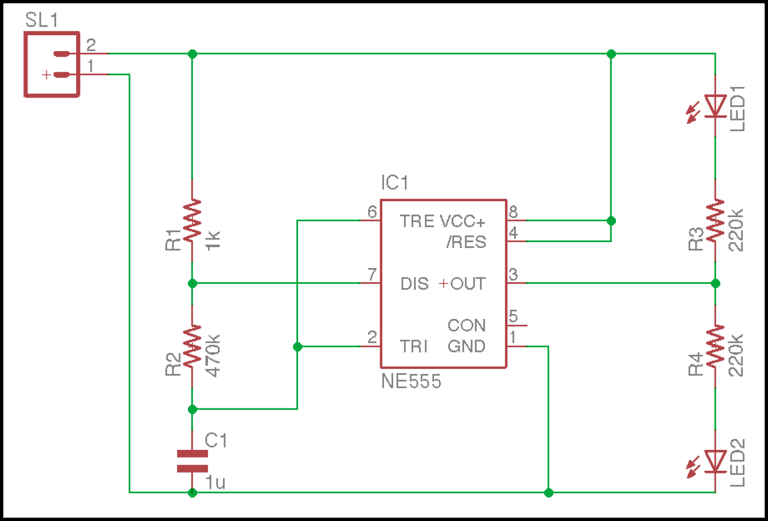
مشروع نظام تحكم رقمي
اللقاء الثاني
رسم المخطط النظري على برنامج Eagle

Slide 8
مشروع نظام تحكم رقمي
اللقاء الثاني
تجميع قائمة العناصر Bill of Materials (BOM) مع الميزانية
السعر الإجمالي | الكمية | السعر المفرد | الوصف | الشركة المصنعة | اسم العنصر | رمز العنصر
500 | 1 | 500 | متحكم 8MHz, 8-bit | Atmel | ATmega8A-PU | U1
50 | 5 | 10 | مقاومة 1Kohm | - | 1Kohm | R1, R2, R3, R7, R8
… |  |  | … |  |  | …
550 | المجموع

Slide 9
مشروع نظام تحكم رقمي
اللقاء الثالث
الثلاثاء-الخميس 16-18/4/2019: مخبر الإلكترونيات الصناعية مع أ. زكي أو غرفة د. أسعد.
المطلوب إنجازه:
اختبار الدارة على test board
رسم المخطط النظري على برنامج محاكاة Proteus
رسم الدارة المطبوعة PCB باستخدام برنامج Eagle
تحديد عناصر نظام التحكم

Slide 10
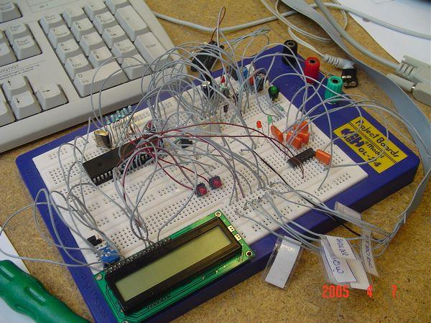
مشروع نظام تحكم رقمي
اللقاء الثالث
اختبار الدارة على test board
يمكن اختبار أجزاء من الدارة فقط (حساس الحرارة، دارة قيادة المحرك الخ). لا داعي لإحضار الدارة إلى اللقاء.
قد تحتاج إلى كتابة برامج متحكم جزئية لاختبار جزء معين (مثلاُ برنامج قراءة ADC لاختبار حساس الحرارة).
إجراء أي تعديلات على التصميم نتيجة للاختبارات.

Slide 11
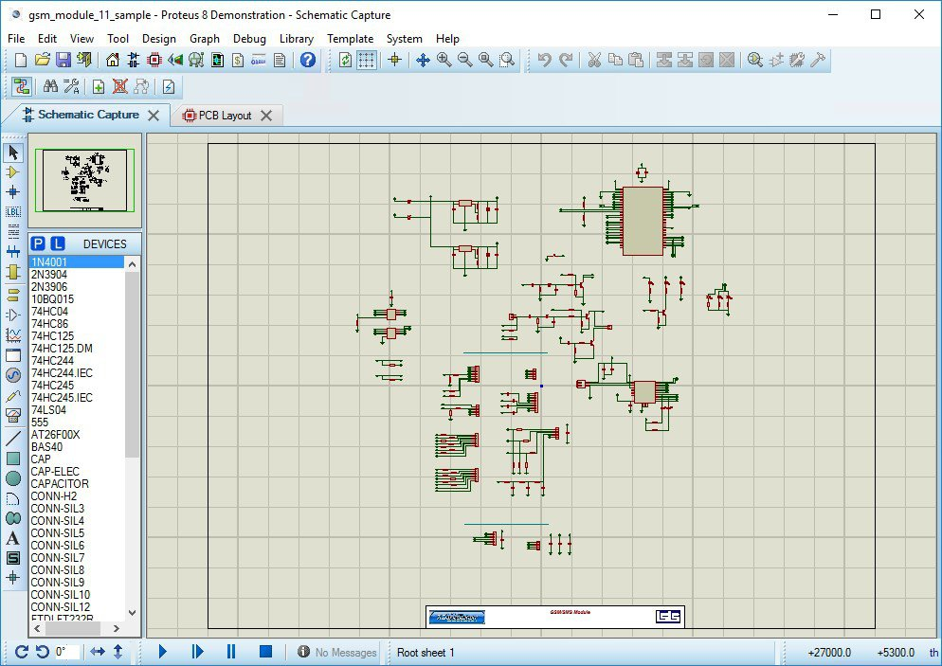
مشروع نظام تحكم رقمي
اللقاء الثالث
رسم المخطط النظري على برنامج محاكاة Proteus

Slide 12
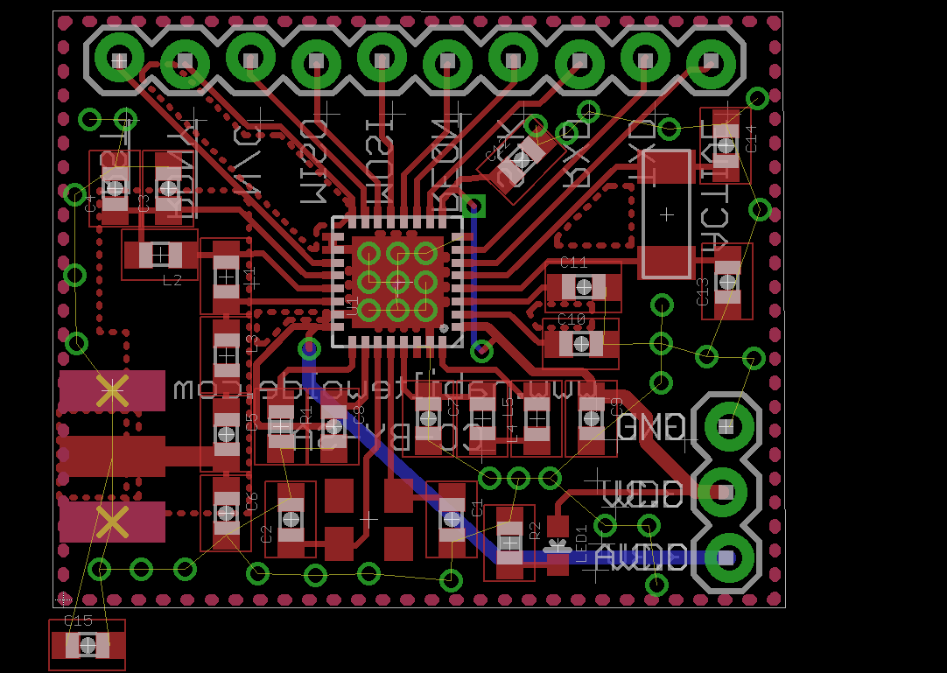
مشروع نظام تحكم رقمي
اللقاء الثالث
رسم الدارة المطبوعة على برنامج Eagle (لا تصنع الدارة في هذه المرحلة).

Slide 13
مشروع نظام تحكم رقمي
اللقاء الثالث
تحديد المتحكم وعناصر نظام التحكم + رسم مخطط صندوقي للمتحكم
مثال | العنصر
P, PI, PD, PID | نوع المتحكم
الحرارة المرجعية عن طريق مقاومة متغيرة | الإشارة المرجعية
°C | واحدة الإشارة المرجعية
v_ref | الإشارة المرجعية في البرنامج
ADC count | واحدة الإشارة المرجعية في البرنامج
علاقة v_ref مع الحرارة المرجعية؟ | علاقة الإشارة المرجعية في البرنامج بالمتحول الفيزيائي
الحرارة المقاسة عن طريق حساس LM35 | إشارة الحساس
°C | واحدة إشارة الحساس
v_sen | إشارة الحساس في البرنامج
ADC count | واحدة إشارة الحساس في البرنامج
علاقة v_sen مع الحرارة المقاسة؟ | علاقة الإشارة المرجعية في البرنامج بالمتحول الفيزيائي

Slide 14
مشروع نظام تحكم رقمي
اللقاء الثالث
تحديد المتحكم وعناصر نظام التحكم + رسم مخطط صندوقي للمتحكم
مثال | العنصر
سرعة مروحة عن طريق PWM | إشارة التحكم
RPM | واحدة إشارة التحكم
fan_speed | إشارة التحكم في البرنامج
Timer count | واحدة إشارة التحكم في البرنامج
علاقة fan_speed مع سرعة المروحة؟ | علاقة إشارة التحكم في البرنامج بالمتحول الفيزيائي
0-20000 | مجال إشارة التحكم في البرنامج
100-0 rpm | مجال إشارة التحكم الفيزيائية

Slide 15
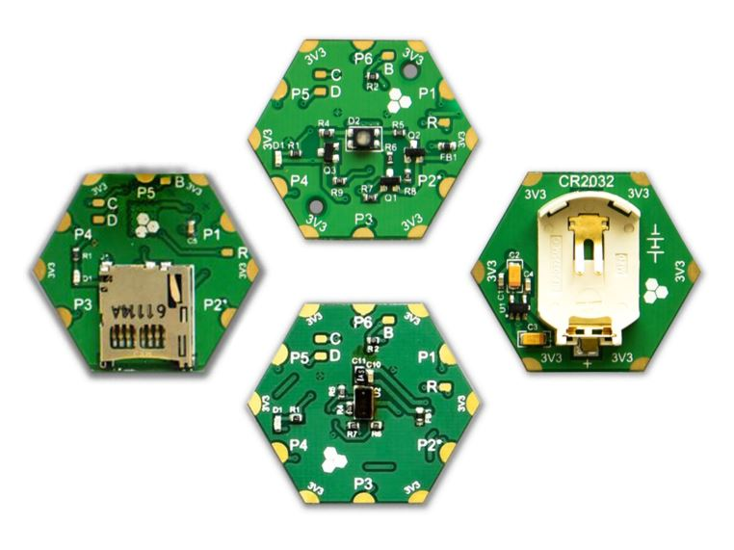
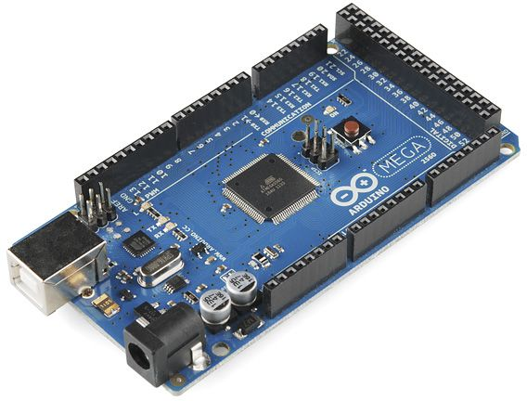
مشروع نظام تحكم رقمي
جوائز قيمة لأفضل مشروعين!
الجائزة الثانية
الجائزة الأولى
Arduino Mega 2560 R3
Hexabitz Intro Kit
https://store.arduino.cc/usa/mega-2560-r3
https://hexabitz.com/product/hexabitz-intro-kit/

